Slide 2
Rewitalizacja jako narzędzie ograniczania ucieczki na przedmieścia
dr Aleksandra Jadach-Sepioło
Szkoła Główna Handlowa w Warszawie

Slide 3
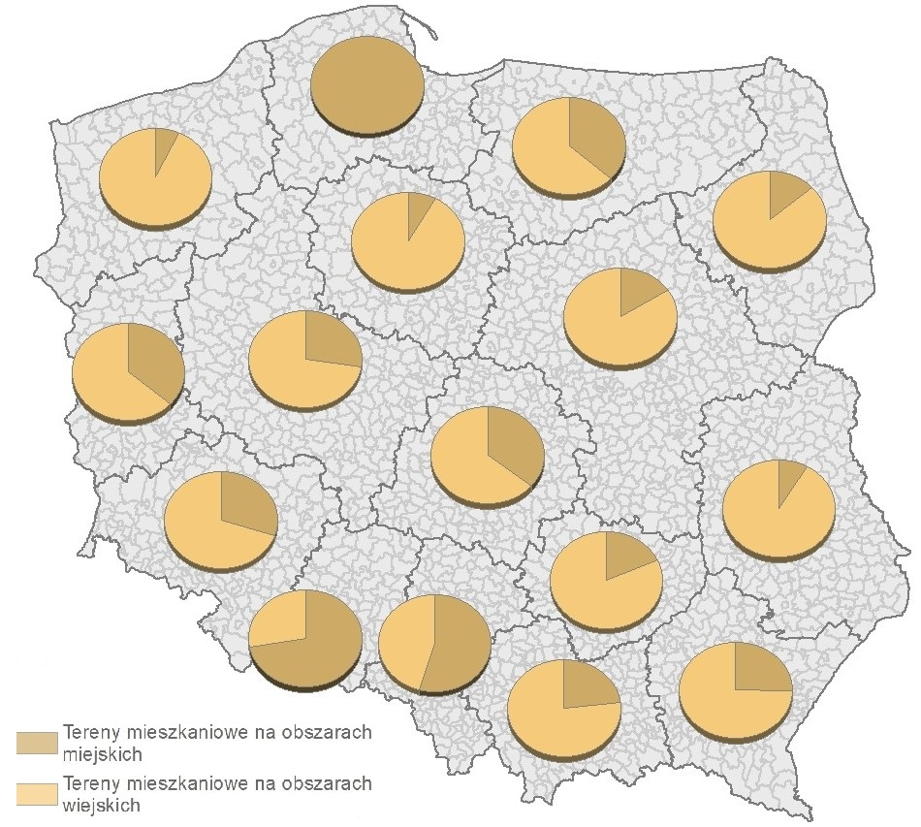
Skala rewitalizacji w Polsce
W pracy wykorzystano dane zebrane przez Główny Urząd Statystyczny w gminach za lata 2018-2019.
Zgodnie z raportem GUS obszar zdegradowany w 2019 r. wskazało 1 526 gmin, z tego program rewitalizacji miało 1 514 gmin. Było to o 15 gmin więcej w porównaniu do 2018 r.
Zarówno w 2019 r. jak i w 2018 r., około 47% gmin, które podały informacje o wyznaczeniu obszaru zdegradowanego były gminami wiejskimi.

Slide 4
Zmiany liczby mieszkańców a rewitalizacja
W 2019 r. w 1 439 gminach, gdzie wyznaczono obszar zdegradowany w momencie jego ustanowienia mieszkało 8 955,5 tys. osób.
W porównaniu do 2018 r. liczba ta wzrosła o 27,6 tys. osób.
Przeciętnie obszar zdegradowany zamieszkiwało w 2019 r. 6 223 osób, a w 2018 r. – 6 323 osoby.
Liczbę mieszkańców obszarów rewitalizacji udało się ustalić dla 1500 gmin w Polsce i wynosiła ona w 2018 r. 5 968,1 tys. osób, co oznacza spadek w stosunku do 2018 r. o 1,4% (83,5 tys. osób)

Slide 5
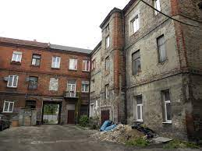
Wyjaśnienia przemieszczeń ludności z obszarów zdegradowanych
Flight from blight oznacza skłonność gospodarstw domowych do ucieczki przed negatywnymi skutkami degradacji centrum, w szczególności przestępczością, ubóstwem i złymi warunkami mieszkaniowymi.

Slide 6
Hipotezy badawcze
Silne natężenie negatywnych zjawisk społecznych wpływa na większy odpływ ludności z obszaru zdegradowanego (flight from blight) niż innych negatywnych zjawisk.
Odpływ ludności z obszarów zdegradowanych w gminach miejskich jest wyższy niż w gminach miejsko-wiejskich i wiejskich.
Odpływ ludności z obszarów rewitalizacji w gminach miejskich jest wyższy niż w gminach miejsko-wiejskich i wiejskich.

Slide 7
Hipoteza 1 – wyniki badania
Analizę zależności pomiędzy natężeniem negatywnych zjawisk w sferze społecznej i w innych sferach a skalą odpływu ludności z obszarów zdegradowanych przeprowadzono dla wszystkich analizowanych gmin (n=1439).
Korelacja między negatywnymi zjawiskami społecznymi a odpływem ludności z obszaru zdegradowana jest najsilniejsza.
Pozorne potwierdzenie hipotezy.
Wartości współczynników korelacji R - Spearmana pomiędzy siłą oddziaływania negatywnych zjawisk społecznych i negatywnymi zjawiskami w pozostałych sferach a odpływem ludności z obszaru zdegradowanego
Zmienna | Miara
 | R_{s} | t_{(N-2)} | p
Negatywne zjawiska społeczne | 0,521* | 3,978 | 0,001
Negatywne zjawiska gospodarcze | 0,278* | 4,298 | 0,001
Negatywne zjawiska środowiskowe | 0,117* | 8,187 | 0,000
Negatywne zjawiska przestrzenno-funkcjonalne | 0,312* | 5,232 | 0,000
Negatywne zjawiska techniczne | 0,283* | 4,796 | 0,000

Slide 8
Hipoteza 2 – wyniki badania
W gminach miejskich spadek liczby mieszkańców obszaru zdegradowanego jest wyraźnie obserwowany. Występuje istotna statystycznie korelacja (Rs = 0,328; p <0,001). W gminach miejsko-wiejskich nie obserwuje się zależności, natomiast w gminach wiejskich występuje ujemna, istotna statystycznie korelacja (Rs = -0,187; p <0,001).
Druga hipoteza została częściowo potwierdzona.
Wartości współczynników korelacji R - Spearmana pomiędzy typem gminy a spadkiem liczby mieszkańców obszaru zdegradowanego
Zmienna | Miara
 | R_{s} | t_{(N-2)} | p
Gmina miejska | 0,328* | 3,978 | 0,000
Gmina miejsko-wiejska | 0,011* | 0,482 | 0,651
Gmina wiejska | -0,187* | -4,800 | 0,000

Slide 9
Hipoteza 3 – wyniki badania
W gminach miejskich spadek liczby mieszkańców obszaru rewitalizacji jest wyraźnie obserwowany. Występuje istotna statystycznie korelacja (Rs = 0,347; p <0,001). W gminach miejsko-wiejskich nie obserwuje się zależności, natomiast w gminach wiejskich występuje ujemna, istotna statystycznie korelacja (Rs = -0,241; p <0,001).
Trzecia hipoteza została częściowo potwierdzona.
Wartości współczynników korelacji R - Spearmana pomiędzy typem gminy a spadkiem liczby mieszkańców obszaru rewitalizacji
Zmienna | Miara
 | R_{s} | t_{(N-2)} | p
Gmina miejska | 0,347* | 4,234 | 0,000
Gmina miejsko-wiejska | 0,018* | 0,237 | 0,870
Gmina wiejska | -0,241* | -5,783 | 0,000

Slide 10
Podsumowanie
W polskich warunkach zależność między występowaniem negatywnych zjawisk społecznych na obszarze rewitalizacji a odpływem ludności z tych obszarów jest obserwowana i jest istotna statystycznie. Wynika jednak z uwarunkowań prawnych, a nie autonomicznych decyzji gmin. Gminy nie mogą określić samodzielnie, która sfera przyczynia się w największym stopniu do degradacji wybranego obszaru, ponieważ narzucona została jako podstawowa sfera społeczna.
Pierwszym krokiem w kierunku poszukiwania związku między flight from blight i tendencjami suburbanizacyjnymi w Polsce są wyniki analizy dwóch ostatnich hipotez. W gminach miejskich spadek liczby mieszkańców obszaru zdegradowanego i obszaru rewitalizacji jest obserwowany. Jednoznaczne powiązanie tych wstępnych wyników (dla 2018 i 2019 r.) z tendencjami suburbanizacyjnymi wymaga dodatkowych badań.
Niezbędne jest pozyskanie w poszczególnych gminach danych o przemieszczeniach z obszaru zdegradowanego i obszaru rewitalizacji na tereny podmiejskie w tych gminach lub u ich bezpośrednich sąsiadów.

